Slide 1
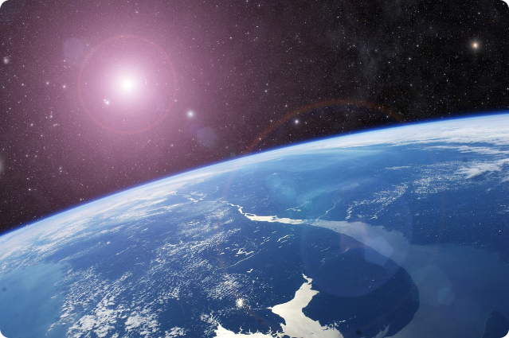
Componentele hidrosferei
Hidrosfera, una dintre cele mai fascinante părți ale planetei noastre, reprezintă totalitatea apelor aflate la suprafața sau în interiorul Pământului, inclusiv în stare solidă, lichidă și gazoasă.
NM

Slide 2
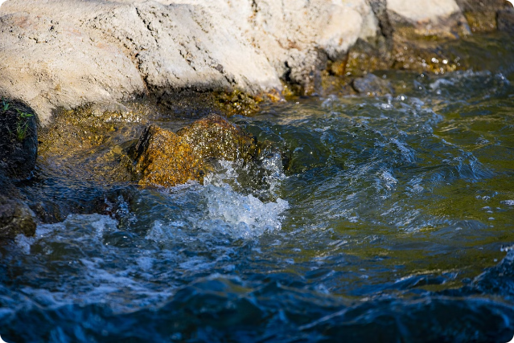
Apele continentale
1
Râuri
Cursurile de apă permanente sau temporare care curg la suprafața Pământului.
2
Lacuri
Suprafețe de apă stătătoare, în general alimentate de râuri sau de izvoare.
3
Mlaștini
Terenuri mlăștinoase, permanent sau periodic inundate, cu vegetație specifică.

Slide 3
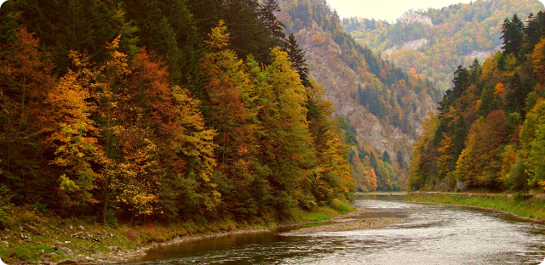
Râuri
1
Izvoare
Râurile își au originea în izvoare, unde apa iese natural la suprafață.
2
Curs superior
În cursul superior, râurile sunt în general săpate în stâncă, cu pante abrupte.
3
Curs inferior
În cursul inferior, râurile sunt mai largi și meandrează printre câmpii și văi.

Slide 4
Lacuri
Lacuri de baraj
Lacuri tectonice
Lacuri glaciare
Lacuri formate în urma obstrucționării cursurilor de apă de către baraje naturale sau artificiale.
Lacuri formate în urma mișcărilor tectonice ale scoarței pământești.
Lacuri formate în regiunile glaciare, în urma topirii și retragerii ghețarilor.

Slide 5
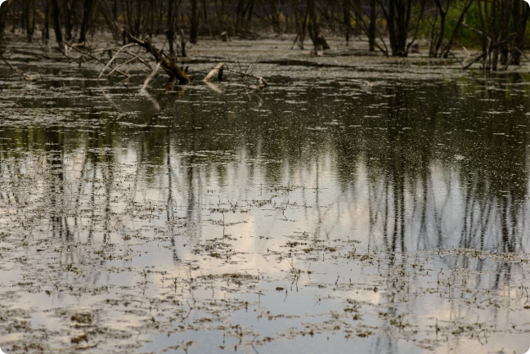
Mlaștini
Mlaștini de apă dulce
Formate în zona râurilor, lacurilor sau a izvoarelor.
Mlaștini saline
Prezente în zonele marine, în apropierea țărmului sau în zone cu apă salmastră.
Mlaștini turbifere
Caracteristice zonelor reci, unde humusul se acumulează foarte lent.
Mlaștini tropicale
Formate în regiunile cu climă tropicală, cu vegetație luxuriantă.

Slide 6
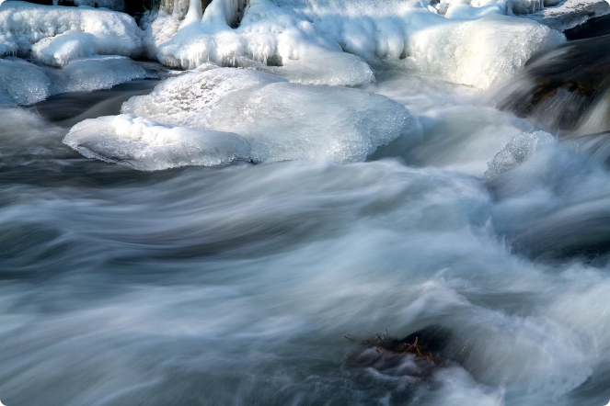
Ape subterane
Fântâni
Puțuri săpate pentru a extrage apă din pânza freatică.
Izvoare
Puncte de ieșire la suprafață a apelor subterane.
Acvifere
Straturi din subsol permeabile, care conțin și stochează apă.
Geizere
Izvoare de apă caldă sau aburi ce țâșnesc periodic din subsol.

Slide 7
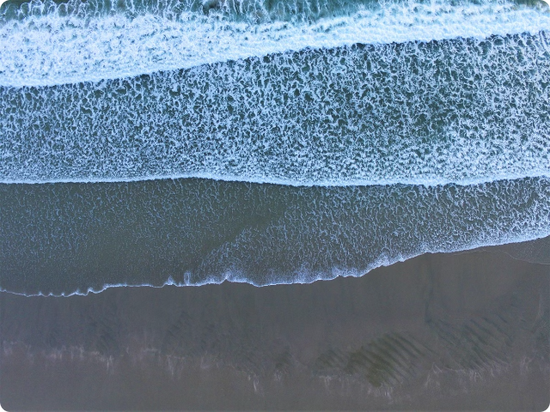
Apele oceanice
1
Oceanele
Întinse suprafețe de apă sărată care acoperă aproximativ 70% din suprafața Terrei.
2
Mările
Porțiuni mai mici ale apelor oceanice, parțial delimitate de țărmuri.
3
Golfuri și strâmtori
Forțiuni intercontinentale ale oceanelor, mai înguste și mai mici.

Slide 8
Oceanele
Oceanul Pacific
Oceanul Atlantic
Oceanul Indian
Cel mai întins ocean, situate între Asia și America de Nord și de Sud.
Al doilea ca mărime, se întinde între Eurasia, Africa și Americi.
Cel mai mic ocean, situat între Africa, Asia și Australia.

Slide 9
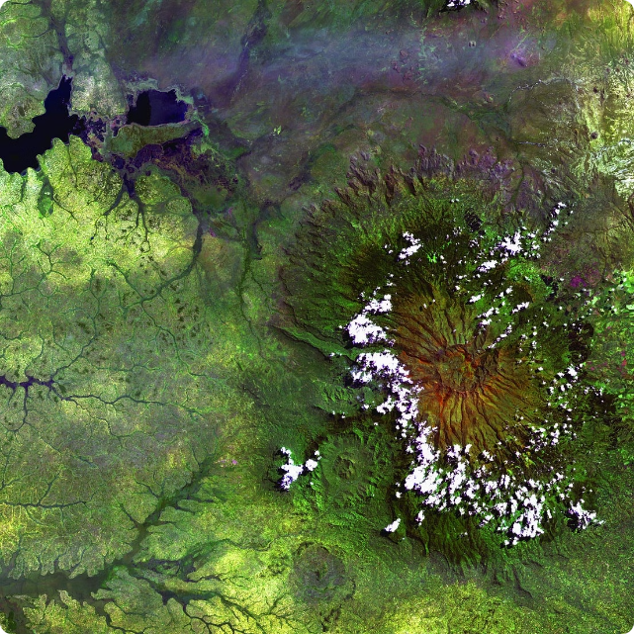
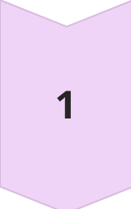
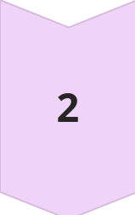
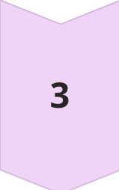
Mările
Mări marginale
Situate la margine, între uscatul continental și oceanele deschise.
Mări interioare
Înconjurate în totalitate de uscat, conectate la oceane doar prin strâmtori.
Mări epicontinentale
Situate pe platforma continentală, între țărm și largul oceanului.

Slide 10
Golfuri și strâmtori
Golfuri
Porțiuni ale apelor oceanice sau marine, delimitate de uscat pe trei laturi.
Strâmtori
Porțiuni înguste de apă care fac legătura între două mase maritime.

